Slide 1
14. 自然言語処理
（人工知能）
URL: https://www.kkaneko.jp/cc/mi/index.html
金子邦彦

Slide 2
① 人間とコンピュータの対話が当たり前の時代
② コンピュータが多言語を扱う能力を持つ

Slide 3
14-1 自然言語処理

Slide 4
自然言語処理
自然言語処理は、人間が使用する自然言語をコンピュータが処理する技術
① レポートの作成：誤字や脱字を探す
② 文献の下調べ： 翻訳や要約作成
③ 外国語の学習：通訳や音声読み上げ
④ 音声アシスタント：コンピュータへの指示を音声で行う
など

Slide 5
構文解析：文の構造を解析し、その部分（例えば、名詞、動詞、形容詞など）を識別
意味解析：文脈に基づいて単語の意味を理解
翻訳：ある言語の文を別の言語に変換
品詞の判定：文中の単語がどの品詞（名詞、動詞、形容詞など）に該当するかを特定
単語数の数え上げ：文章中の単語数をカウント
音声生成：テキストを音声に変換
テキスト情報の整理や分類
自然言語による AI との対話
これらを知ることは，人間とコンピュータの協働により、テキストデータを理解、分析し、活用する能力につながる

Slide 6
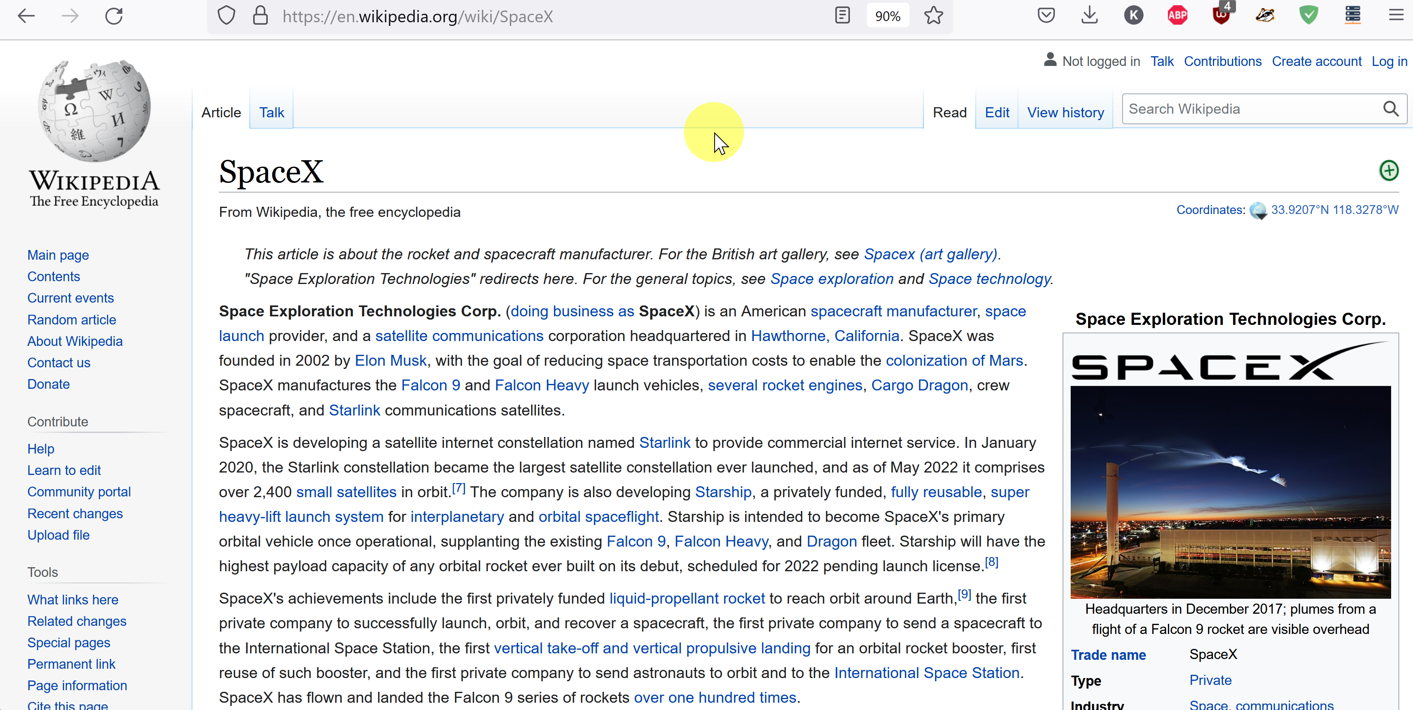
WikiPedia の SpaceX の記事
https://en.wikipedia.org/wiki/SpaceX

Slide 7
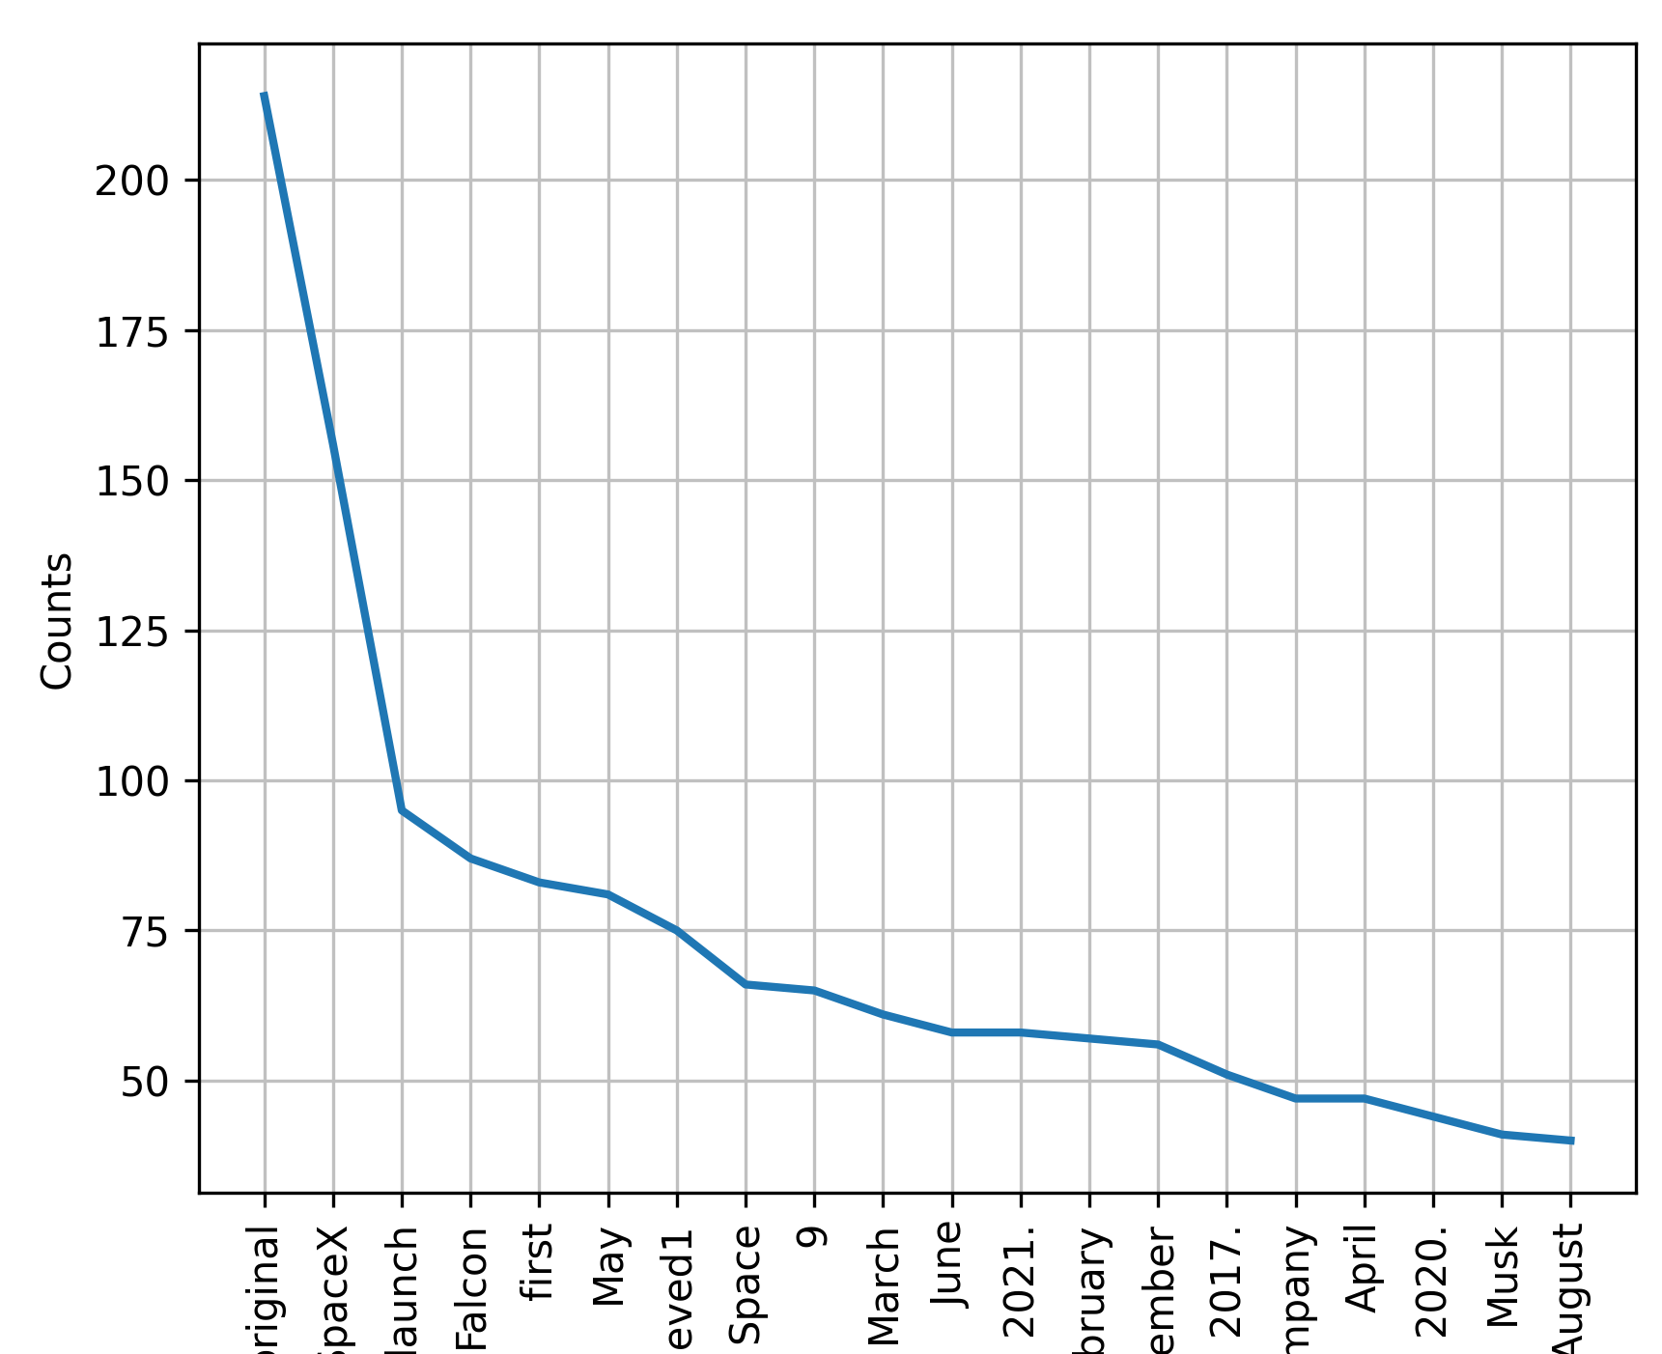
Web ページの中の単語の数を数える
よく登場する単語は何かのデータ

Slide 8
14-2 構文解析，意味解析

Slide 9
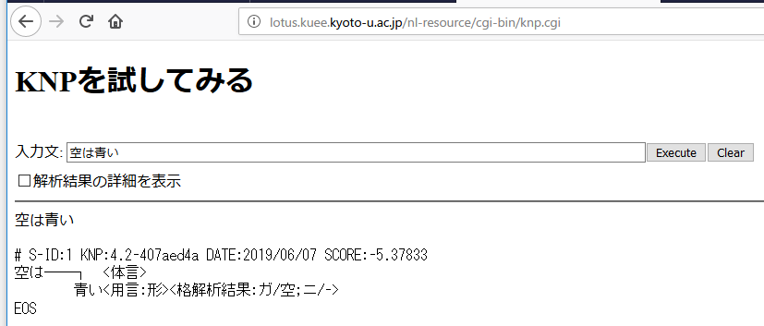
構文解析
構文解析は，自然言語処理の一部で，文章の構造を分析し，文章内の単語の係り受けの解析を行う
主語，述語，修飾語などの文章の部分を特定し，それらの
間の関係を分析，単語間の関係の分析
構文解析 KNP のデモサイト
http://lotus.kuee.kyoto-u.ac.jp/nl-resource/cgi-bin/knp.cgi

Slide 10
演習 構文解析を試してみる
ページ１１
【トピックス】
構文解析
係り受け

Slide 11
演習①
構文解析 KNP のデモサイトを開く
http://lotus.kuee.kyoto-u.ac.jp/nl-resource/cgi-bin/knp.cgi
自分でいくつかの文章をいれ結果を確認

Slide 12
意味解析の例
意味解析は，自然言語の一部で，コンピュータが文の意味を理解するプロセスである
単語やフレーズが，文脈により，どのような意味をもち，どのように解釈されるか分析する
駅前のコンビニは，油を売っていた
油：調理油の意味
あの人は，仕事中に，油を売っていた
油を売る：仕事をさぼっている
同じ単語やフレーズでも，文脈によって意味が変わる

Slide 13
14-3 人工知能による翻訳

Slide 14
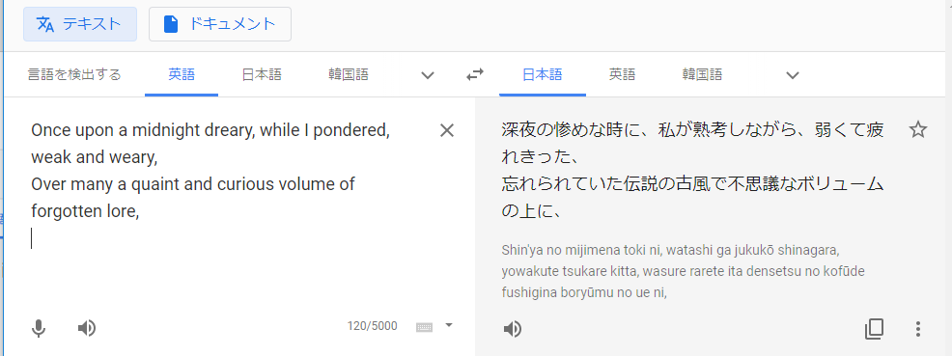
翻訳の例
DeepL https://www.deepl.com//translator

Slide 15
演習 翻訳を試してみる
ページ１６
【トピックス】
DeepL

Slide 16
演習②
DeepL による翻訳を試してみる
PDF，ワード，パワーポイントファイルなどの翻訳も可能である
DeepL https://www.deepl.com//translator

Slide 17
14-4 文章からの画像生成

Slide 18
文章からの画像生成
プロンプトと呼ばれる文章から，短時間で大量の画像を生成可能
プロンプトは，長く詳細に書くなどの工夫が大切
倫理的な問題，著作権の尊重については，利用者で注意が必要

Slide 19
演習 文章からの画像生成
ページ２０，２１
【トピックス】
文章からの画像生成
プロンプト

Slide 20
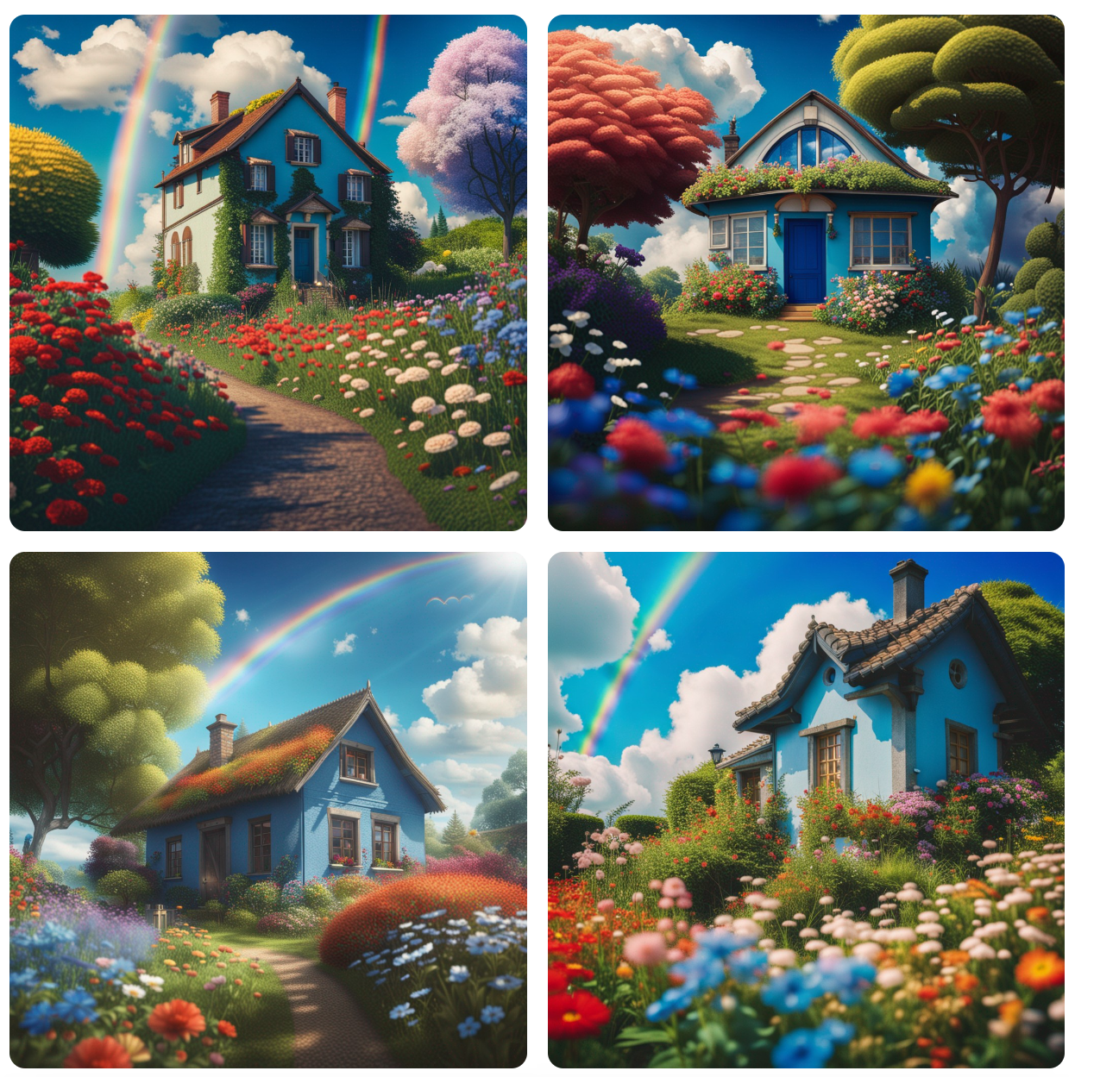
① Stable Diffusion XL のサイトを試す
https://clipdrop.co/stable-diffusion
② プロンプトを英語で入れて実行
思い通りの結果を得るためにプロンプトを工夫する．
beautiful garden, small house, many flowers, blue sky, clouds, realistic, cinematic, landscape vista photography, Ghibli
（混雑しているときは③，④を試してみてください）

Slide 21
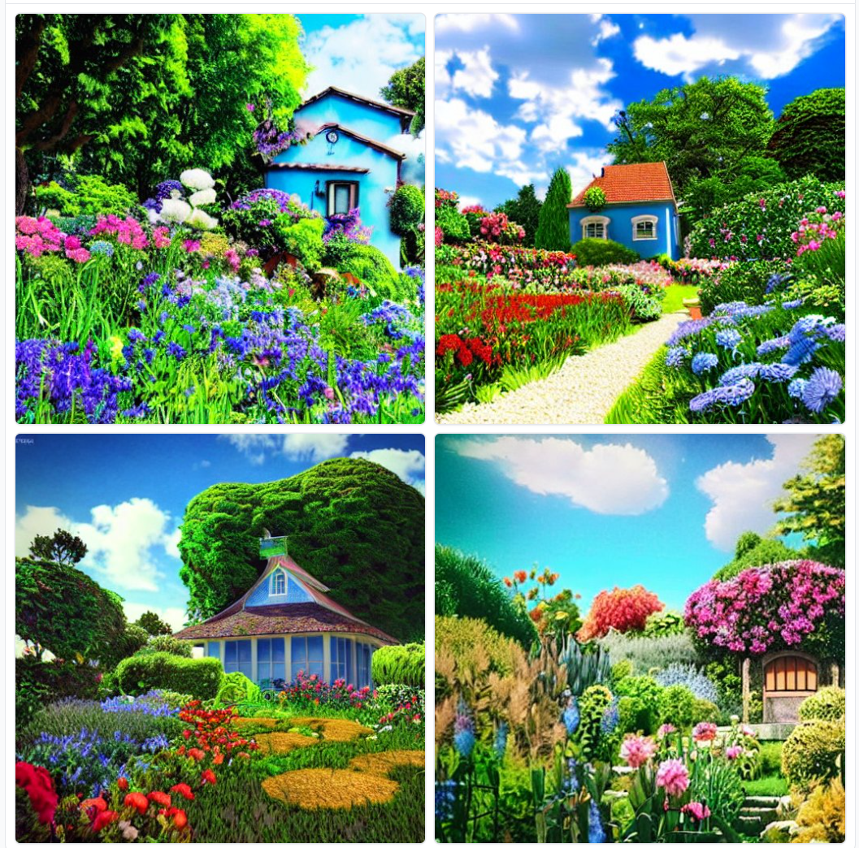
③ Stable Diffusion Playground のサイトを試す
https://stablediffusionweb.com/
④ 「Get Started for Free」をクリック
⑤ プロンプトを英語で入れて実行
思い通りの結果を得るためにプロンプトを工夫する．
beautiful garden, small house, many flowers, blue sky, clouds, realistic, cinematic, landscape vista photography, Ghibli

Slide 22
14-5 単語の切り出し， 品詞の判定

Slide 23
単語，品詞
単語
単語はそれ自体で一つの意味を表現する
言語の最小単位
単語は，他の単語と組みわせることで文章を形成する
品詞
単語の役割やその機能に基づいて単語を分類
日本語には名詞、動詞、形容詞、副詞などの品詞がある

Slide 24
単語の切り出しと品詞の判定①
import sys
import MeCab
m = MeCab.Tagger ("-Ochasen")
print(m.parse ("海は広い"))
単語に切り分けられ，単語ごとの読み仮名，品詞などが，得られる

Slide 25
単語の切り出しと品詞の判定②
白い雲と青い空が美しい

Slide 26
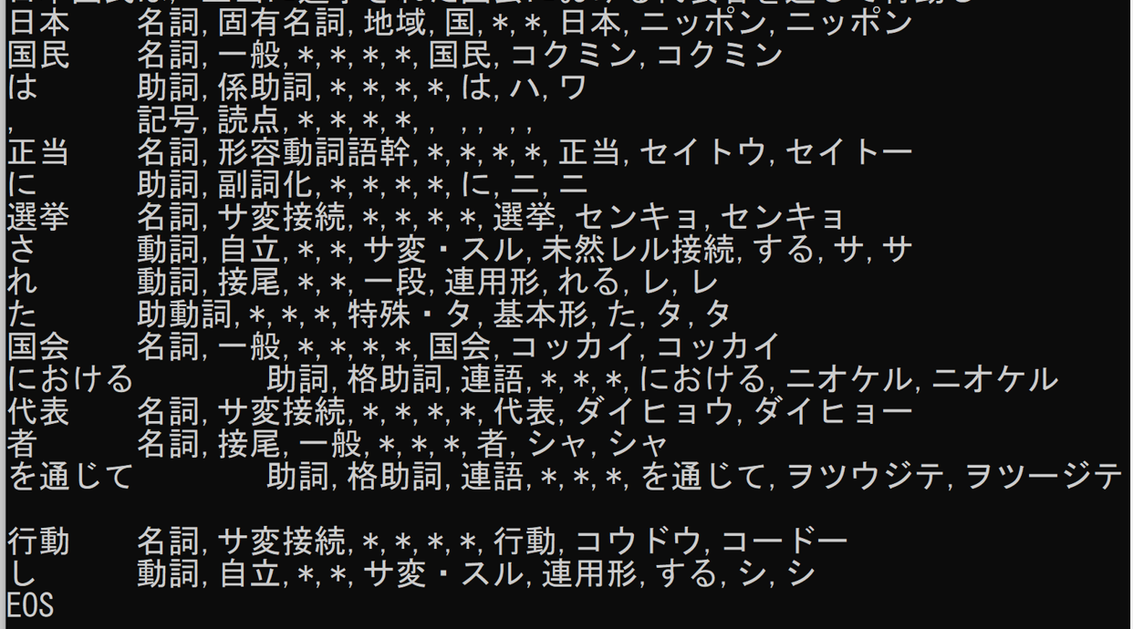
単語の切り出しと品詞の判定③
日本国民は、正当に選挙された国会における代表者を通じて行動し

Slide 27
14-6 HTML (Webページ) の 単語の切り出しと， 単語数の数え上げ

Slide 28
WikiPedia の SpaceX の記事
https://en.wikipedia.org/wiki/SpaceX

Slide 29
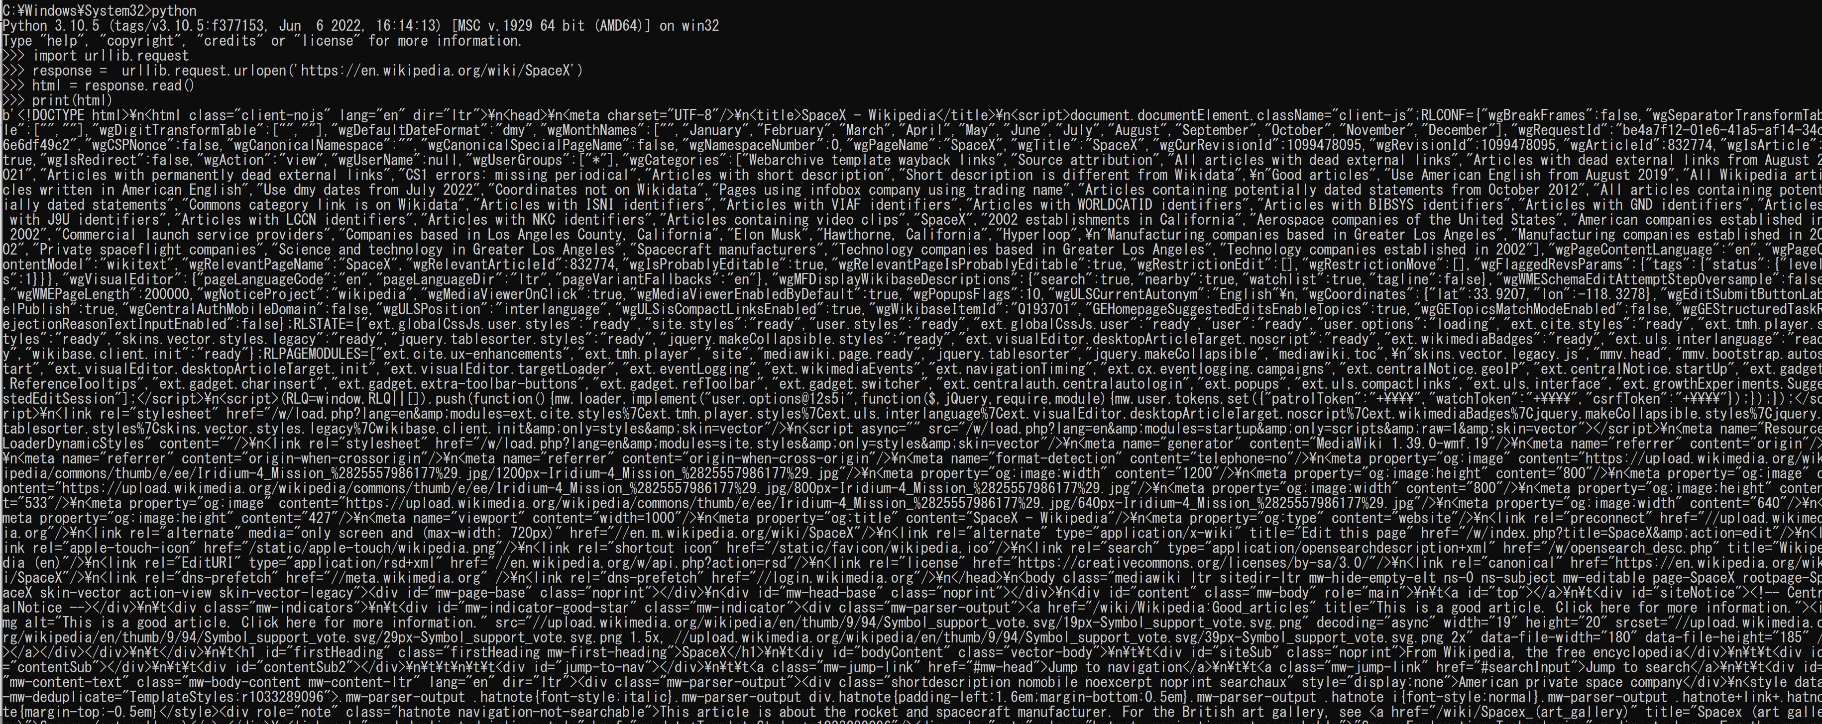
Web ページのダウンロードを行うプログラム
import urllib.request
response = urllib.request.urlopen('https://en.wikipedia.org/wiki/SpaceX')
html = response.read()
print(html)
この資料のソースコードは，次で公開されているものを使用https://towardsdatascience.com/gentle-start-to-natural-language-processing-using-python-6e46c07addf3

Slide 30
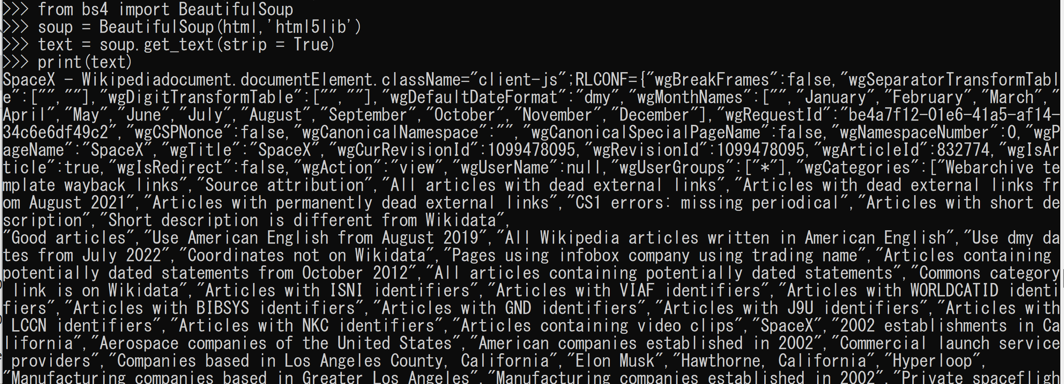
Web ページから HTML タグを取りのぞくプログラム（テキストが残る）
from bs4 import BeautifulSoup
soup = BeautifulSoup(html,'html5lib')
text = soup.get_text(strip = True)
print(text)

Slide 31
文章を，単語ごとに切り分けるプログラム
tokens = [t for t in text.split()]
print(tokens)

Slide 32
単語の数を数えるプログラム
import nltk
nltk.download('stopwords')
from nltk.corpus import stopwords
sr= stopwords.words('english')
clean_tokens = tokens[:]
for token in tokens:
if token in stopwords.words('english'):
clean_tokens.remove(token)
freq = nltk.FreqDist(clean_tokens)
for key,val in freq.items():
print(str(key) + ':' + str(val))
freq.plot(20, cumulative=False)

Slide 33
14-7 テキスト情報の 整理や分類

Slide 34
ここで行うこと
文章の組織化による，人工知能による類似語の取得を行う．
謝辞
次のサイトの記事，ソースコード，データを使用しています
https://aial.shiroyagi.co.jp/2017/02/japanese-word2vec-model-builder/

Slide 36
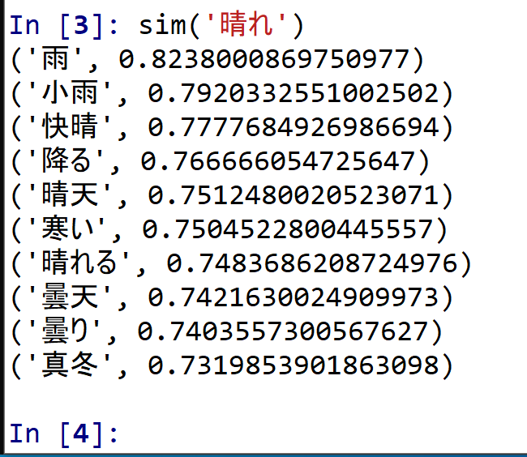
Word2Vec により「楽しい」に意味の似ているものを検索

Slide 37
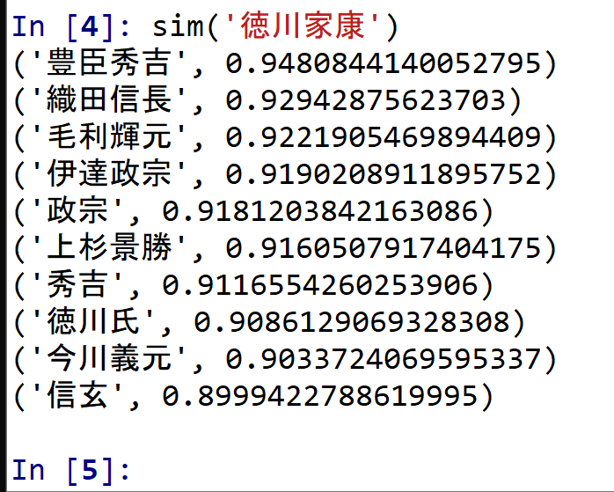

Slide 38
① 人間とコンピュータの対話が当たり前の時代
人間とコンピュータの対話が一般化している時代になった。プログラムにより、コンピュータは人間が使用する言語を処理できる。
② コンピュータが多言語を扱う能力を持つ
多くのコンピュータツール、特にチャットボット（chatGPTなど）、音声アシスタント、自動翻訳などは、多言語対応が可能になりつつある。

Slide 39
全体まとめ
自然言語処理：人間が使用する言語をコンピュータが処理する技術。誤字や脱字の検出、翻訳や要約作成、音声アシスタントなど、多岐にわたる用途が存在。
構文解析：文の構造を解析し各部分を識別。
意味解析：文脈に基づいて単語の意味を理解。
自然言語処理の進歩により、文章からの画像生成やAIによる翻訳も可能となった
テキスト情報の整理や分類を行うことも可能

Slide 40
今の結果を得る Python プログラム
コマンドで，データのダウンロードと展開
wget http://public.shiroyagi.s3.amazonaws.com/latest-ja-word2vec-gensim-model.zip
7z x latest-ja-word2vec-gensim-model.zip
・プログラム
from gensim.models.word2vec import Word2Vec
mpath = 'word2vec.gensim.model'
m = Word2Vec.load(mpath)
def sim(w):
for i in m.wv.most_similar(positive=[w]):
print(i)
sim('楽しみ')

